Slide 1

PROJET 01
Intégrer la maquette du site d’une agence web
OpenClassrooms
Massinissa TACHERIFTE

Slide 2
Plan de la présentation
Présentation de la maquette
Objectifs de la mission
Traduction de la maquette en HTML et CSS
Responsive design
Petite démonstration du site
Validation W3C (Html + CSS)
Les difficultés rencontrées

Slide 3
Présentation de la
maquette

Slide 4
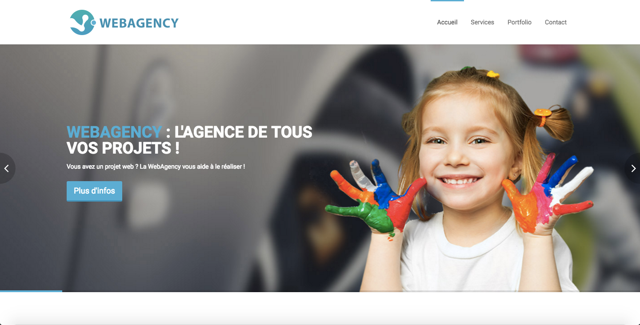
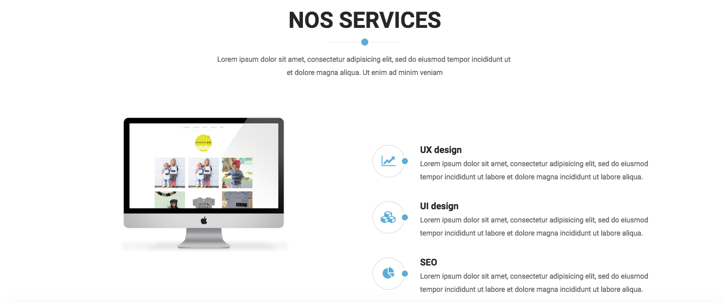
1
1
22

Slide 5
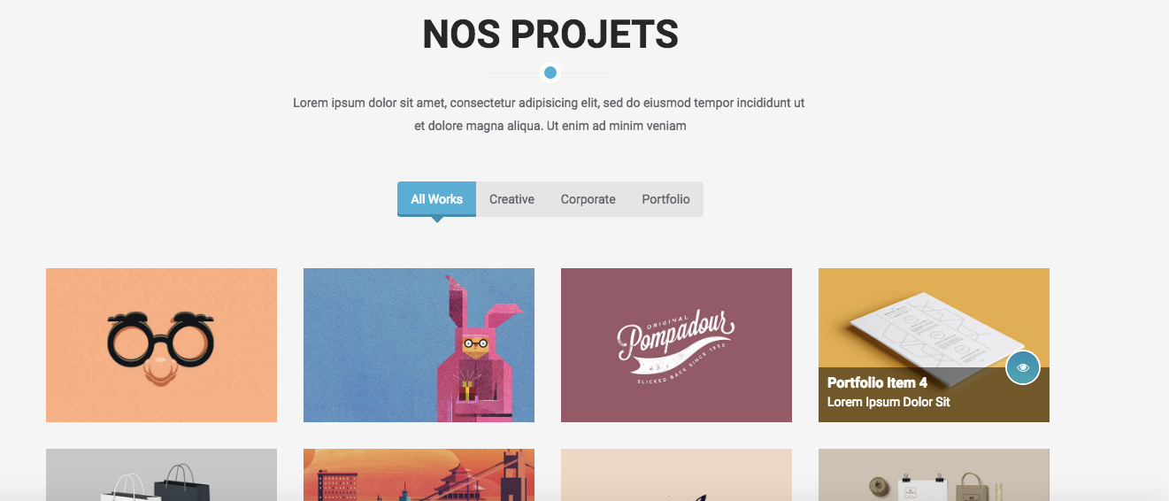
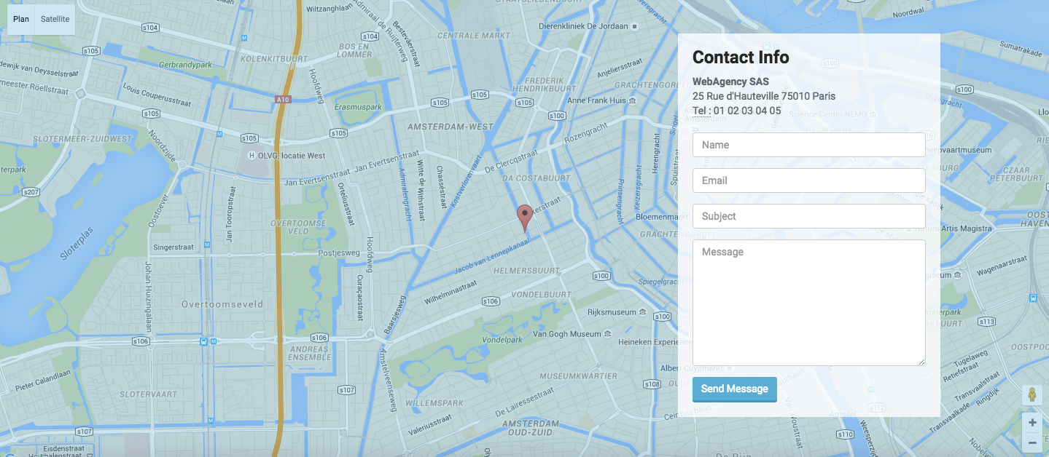
3
4

Slide 6
Objectifs de la mission

Slide 7
Un menu qui reste visible même en scrollant
Une page de bienvenue
Une page dédiée aux services offerts par l’agence
Une page pour des exemples de projets déjà réalisés.
Une carte avec un formulaire de contact

Slide 8
Traduction de la maquette en
HTML et CSS

Slide 9

Page de bienvenue

Slide 10
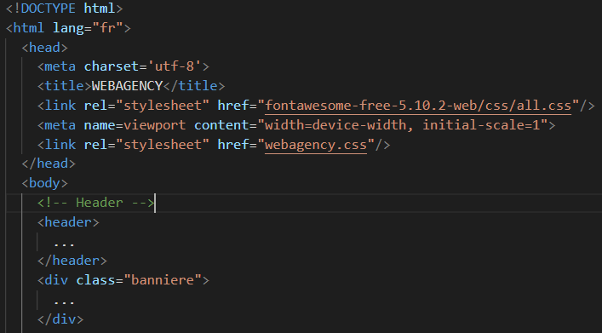
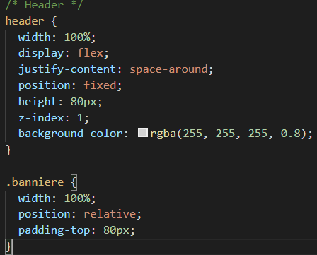

Slide 11
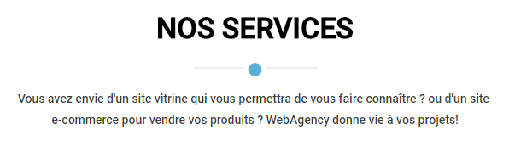

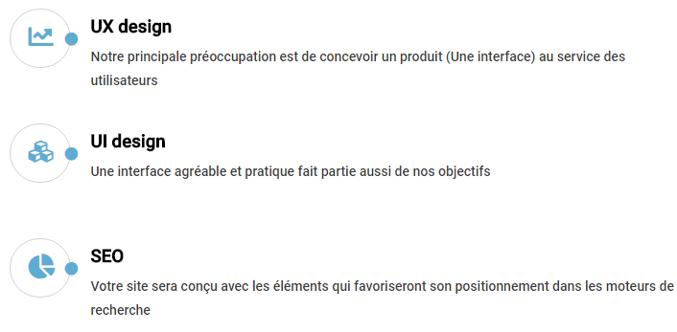
Page des services offerts par l’agence

Slide 12
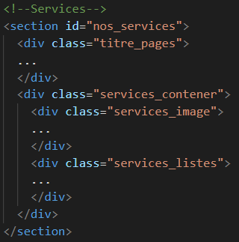
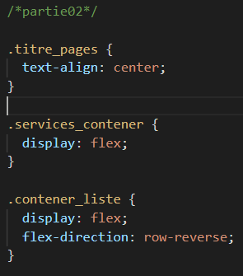

Slide 13
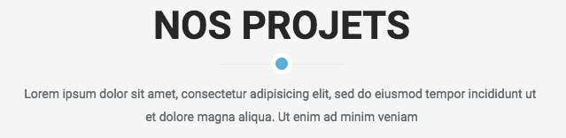


Page des exemples de projets déjà réalisés

Slide 14
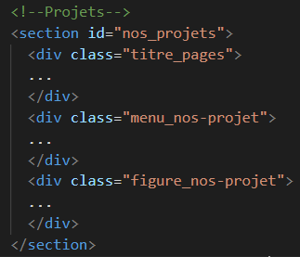
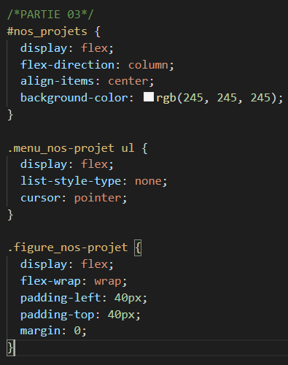

Slide 15
Page nous contacter

Slide 16
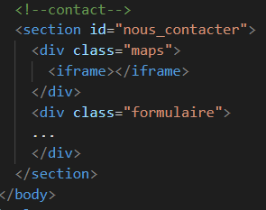
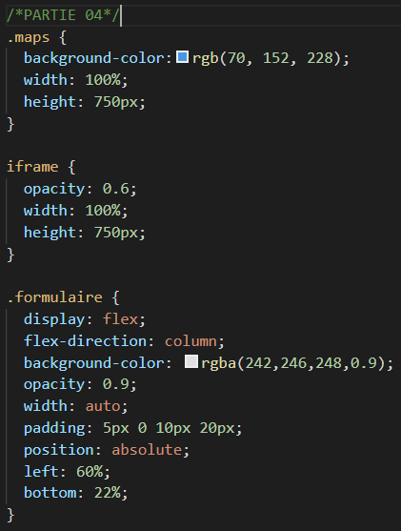

Slide 17
Responsive design

Slide 18
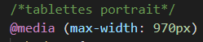
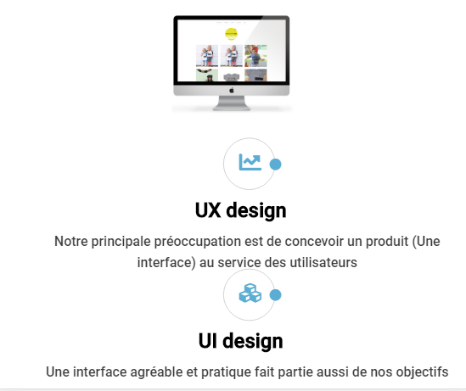


Slide 19
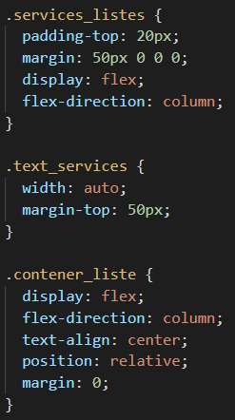

Slide 20
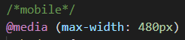

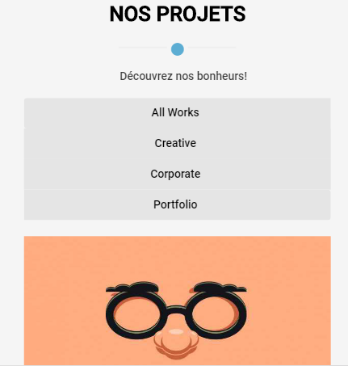
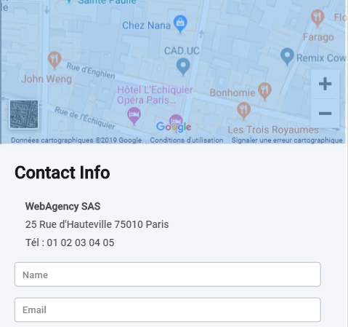

Slide 21
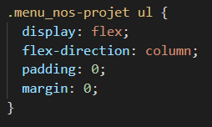
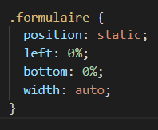
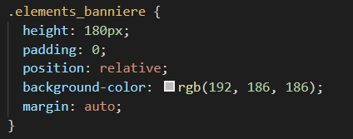

Slide 22
Petite démonstration du site

Slide 23
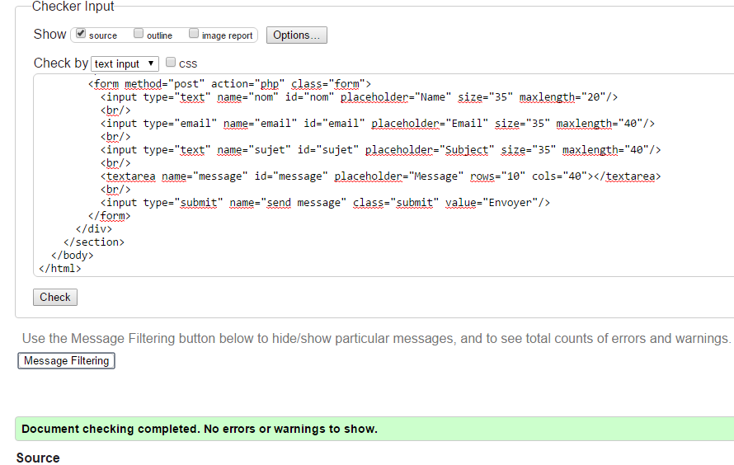
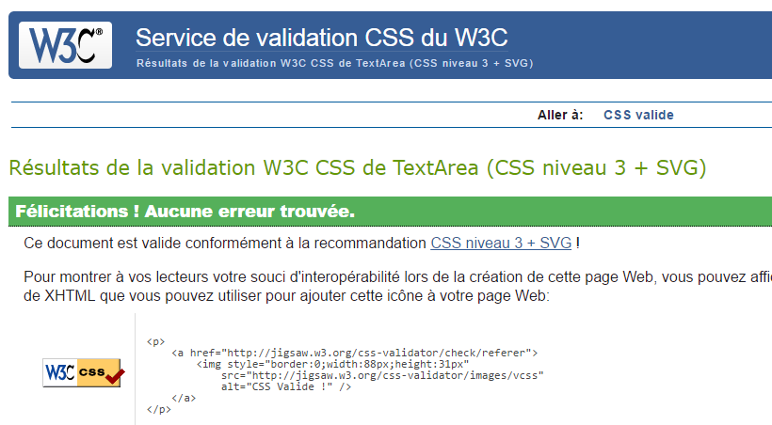
Validation W3C (HTML + CSS)

Slide 24
Les difficultés rencontrées

Slide 25
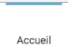
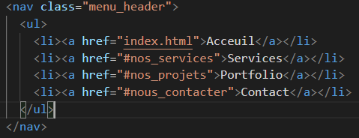
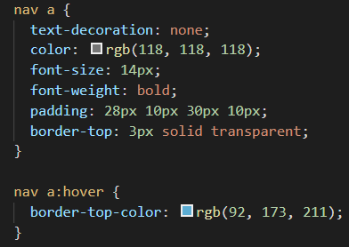
01/ La bannière en hover sur le menu principal

Slide 26

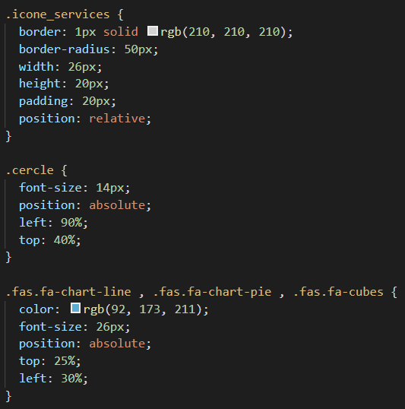
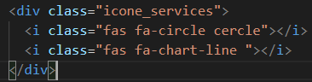
02/ Font awesome

Slide 27
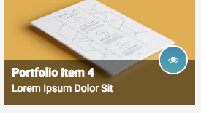
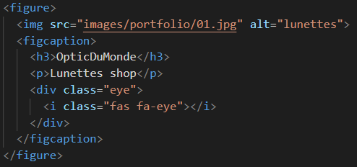
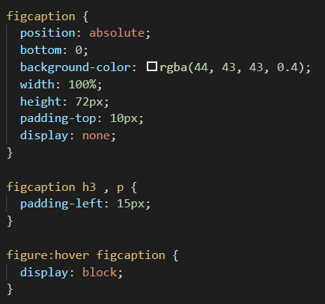
03/ Hover sur les figures

Slide 28
Thank You

